Slide 1
Разработка образовательного ресурса в номинации
«Лучшая разработка электронного образовательного ресурса»
учителя информатики
МБОУ СОШ № 11
Кравченко Ирины Фёдоровны.

Slide 2
ПРОБЛЕМА:
современные дети не хотят учиться на традиционных уроках.

Slide 3
ИГРА калейдоскоп
По страницам школьных предметов

Slide 4
физика
история
Русский
язык
право
информатика
литература
география
математика
физкультура

Slide 6
ЦЕЛЬ
проверить, повторить, закрепить и углубить знания учащихся по различным школьным предметам, развить умение работать в команде, слушать и слышать мнение другого человека.

Slide 7
ЗАДАЧИ:
научить членов команд прислушиваться к мнению друг друга, аргументировать свои версии и выбирать из всех предложенных версий одну – оптимальную;
в игровой форме развить у учащихся интерес к школьным предметам и к процессу обучения в целом;
обобщить имеющиеся у учащихся знания по предметам.
воспитать культуру речи, умение выступать на публике, аргументировано отстаивать свою точку зрения;

Slide 8
МЕТОДЫ:
- анализа изученной информации;
- отбора нужной информации;

Slide 9
ГИПОТЕЗА
если школьники заинтересуются вопросами моей игры, у них повысится интерес к учебным предметам, а значит, и качество знаний.

Slide 10
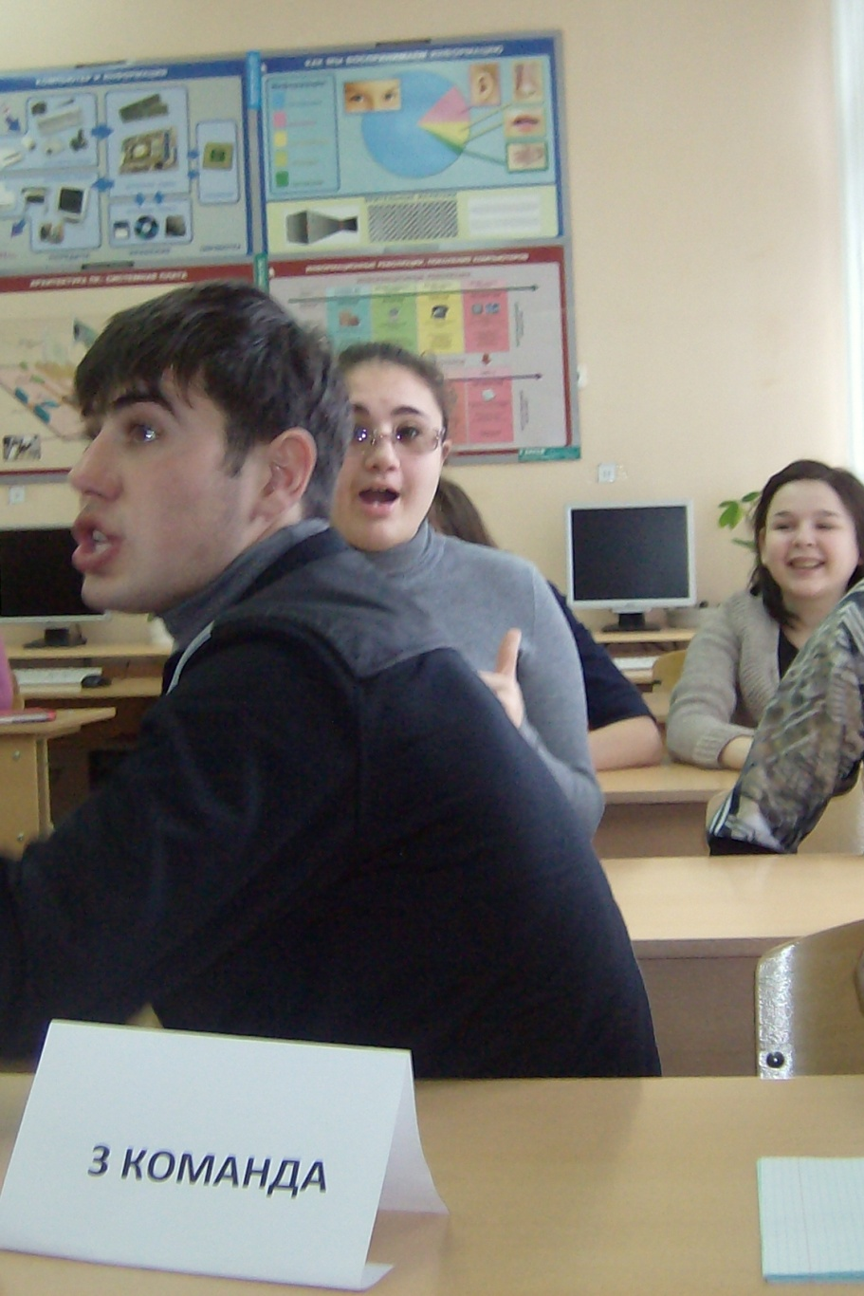
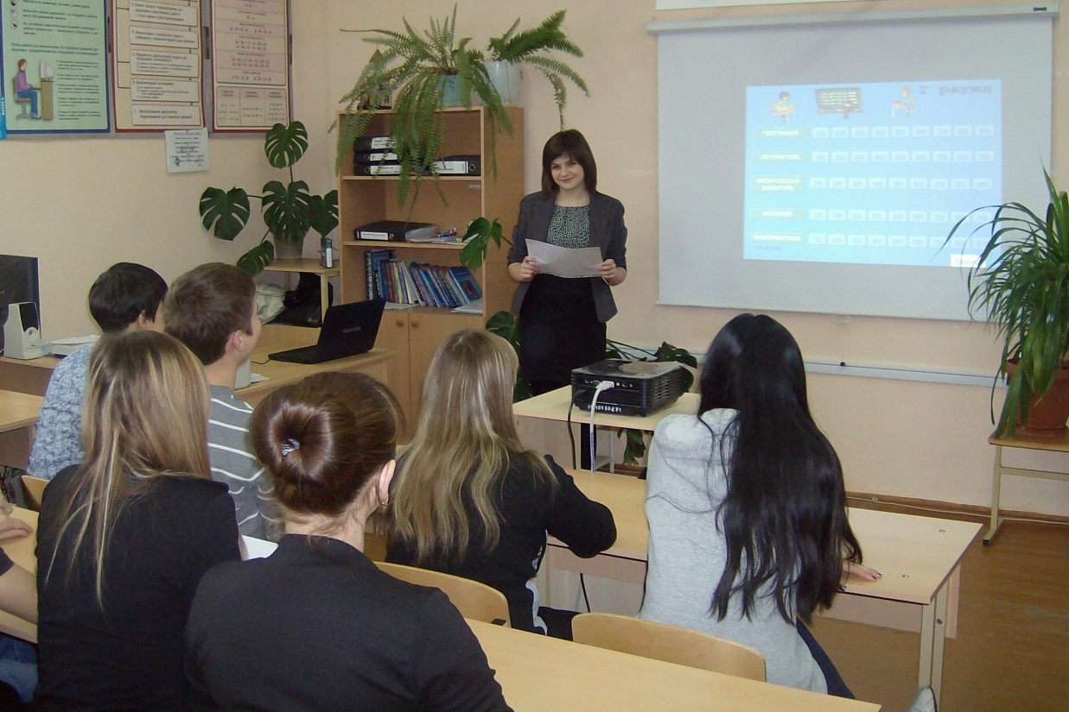
НАШЕ МЕРОПРИЯТИЕ

Slide 11
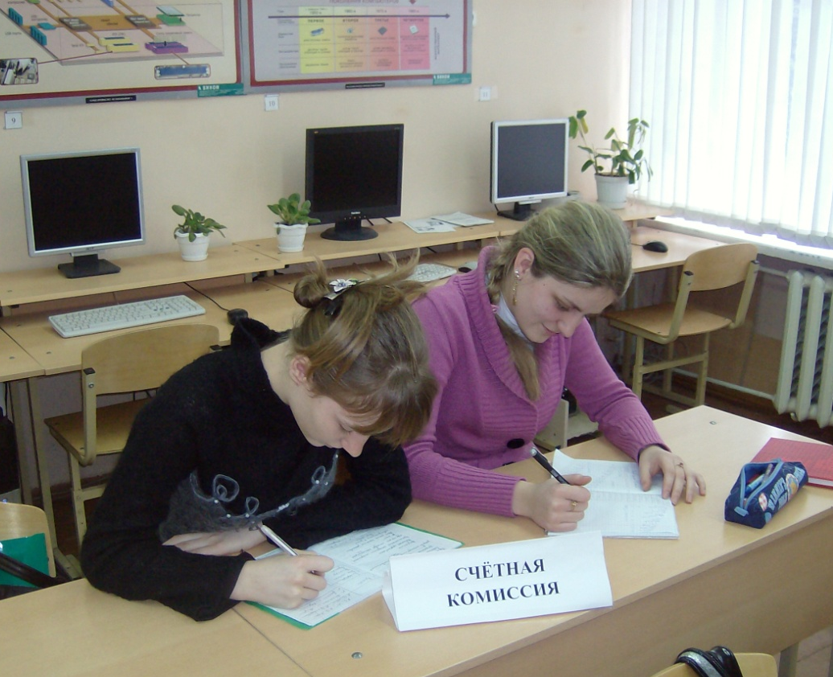
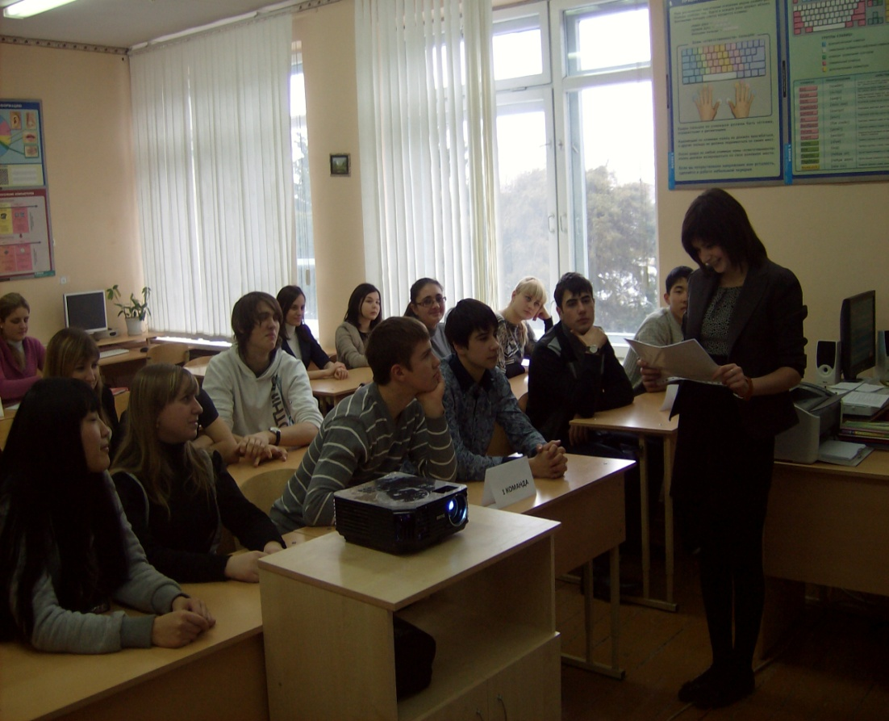
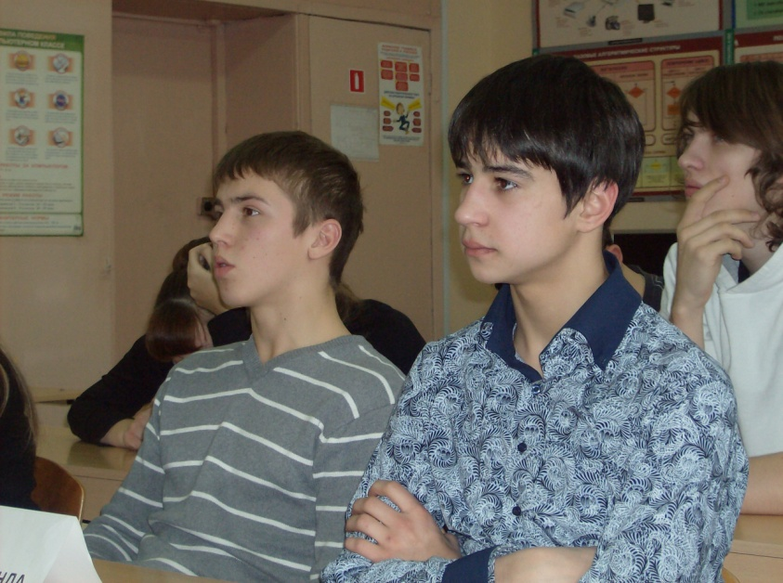

Slide 12
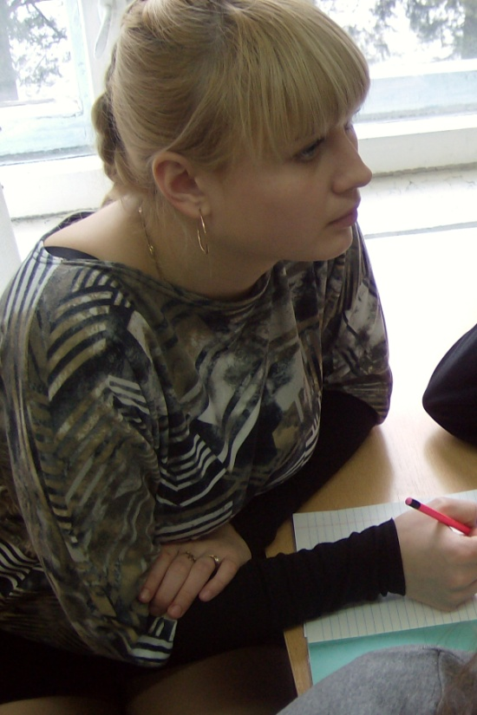
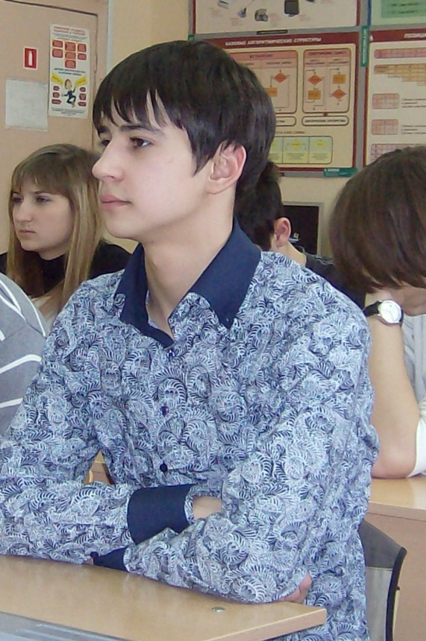
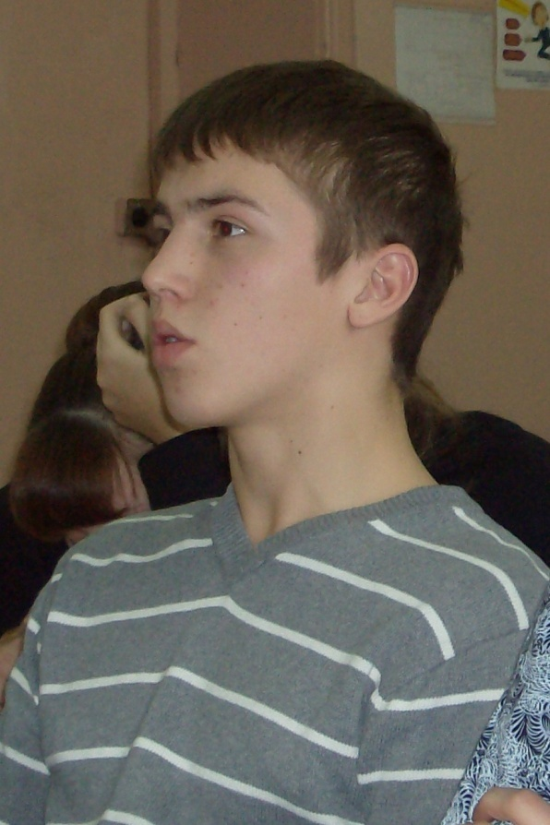
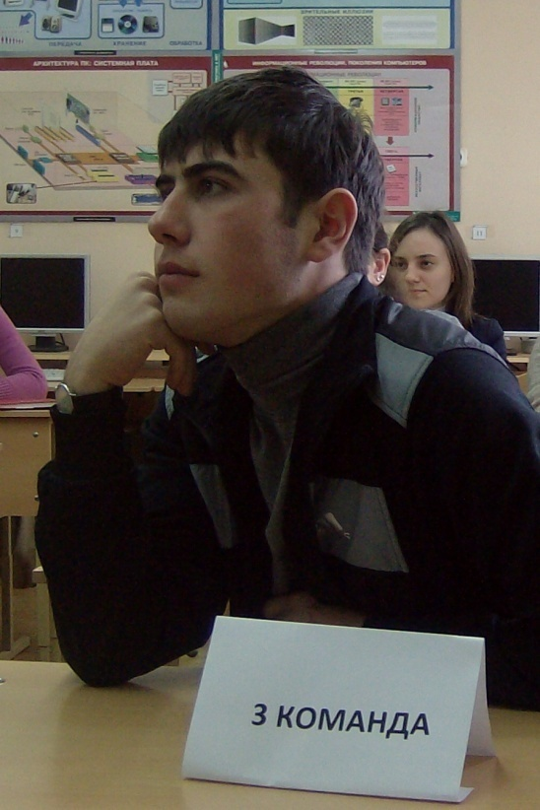
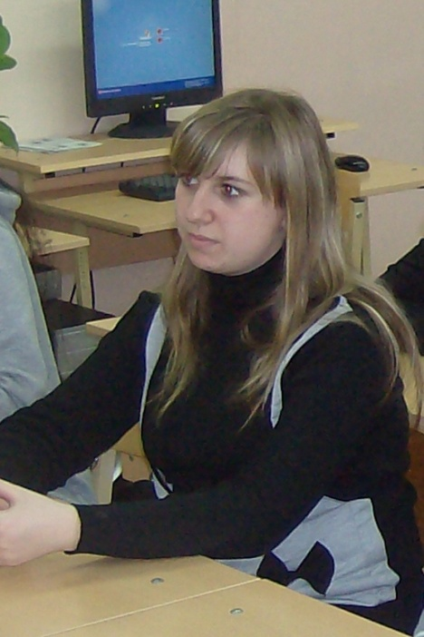

Slide 13
СПАСИБО ЗА ВНИМАНИЕ

